Slide 1
Ziua numărului pi
Daria-Elena Istrate
Liceul Pedagogic „Anastasia Popescu”

Slide 2
Cuprins
Date generale
Curiozități
Bibliografie

Slide 3
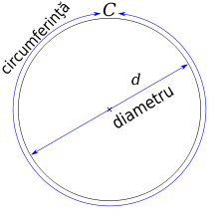
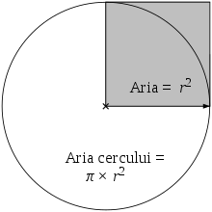
Date generale
Numărul π (pi):
este o constantă matematică a cărei valoare este raportul dintre circumferința și diametrul oricărui cerc într-un spațiu euclidian
este aceeași valoare ca și raportul dintre aria unui cerc și pătratul razei sale
este un număr irațional, adică valoarea sa nu poate fi exprimată exact sub formă de fracție

Slide 4
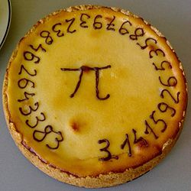
Curiozități
Simbolul π a fost introdus de matematicianul William Jones în anul 1706
În 2009 Camera Reprezentanților a Statelor Unite ale Americii a susținut desemnarea unei „zile pi” și celebrarea ei în întreaga lume
Pe 14 martie(3/14) sărbatorim ziua numărului pi
Începând din 2019, pe 14 martie este sărbătorită în fiecare an Ziua Internațională a Matematicii
Albert Einstein s-a născut pe 14 martie 1879
Ziua numărului pi este adesea sărbătorită cu plăcinte (engl. “pie”)

Slide 5
Bibliografie
https://ro.wikipedia.org/wiki/Pi
https://ro.wikipedia.org/wiki/Ziua_pi
https://www.piday.org/

